Slide 1

作品集 · 创意展示
设计作品集 · 灵感辑
把想法摊开看，好设计自己会说话
2026年10月18日 · 974工具箱

Slide 2

01
先讲想法，再给成品
02
作品类型分布 · 构成占比
CONTENTS
03
创作理念
目录
04
作品集里的三个数字
05
作品类型分布
06
系列作品
974工具箱
974工具箱
设计作品集 · 灵感辑
设计作品集 · 灵感辑
02 / 20
02 / 20

Slide 3

974工具箱 · 预览版
974工具箱 · 预览版
结论
PART 01
· 概念先行：没有想法的形式没有意义。
先讲想法，再给成品
· 细节收口：最后的 10% 决定质感。
图注：配图为版式示意，数据与说明以正文为准
作品集的价值，一半在作品，一半在思考
974工具箱

Slide 4
DATA STORY
作品类型分布 · 构成占比
974工具箱 · 预览版
品牌视觉
38
38% of total
38%
海报插图
27
27% of total
品牌视觉 占比
界面设计
21
21% of total
其他
14
14% of total
974工具箱
974工具箱
设计作品集 · 灵感辑
设计作品集 · 灵感辑
04 / 20
04 / 20

Slide 5

974工具箱 · 预览版
974工具箱 · 预览版
CHAPTER 03
创作理念
每件作品背后的判断比成品更值得说：为什么用这个版式、为什么删掉那两页、为什么最后换了主色。理念讲清楚，别人才看得懂你的选择不是随手来的，也才敢把项目交给你。
974工具箱 · 预览版
974工具箱 · 预览版
974工具箱
05 / 20
974工具箱

Slide 6

974工具箱 · 预览版
974工具箱 · 预览版
KEY NUMBER
24件
作品集里的三个数字
974工具箱 · 预览版
974工具箱 · 预览版
· 4个 主题系列
· 3年 创作跨度
06 / 20
974工具箱

Slide 7
DATA STORY
作品类型分布
974工具箱 · 预览版
974工具箱 · 预览版
974工具箱 · 预览版
24件
4个
3年
收录作品
主题系列
创作跨度
品牌六件、海报十件、界面八件，另有两件跨媒介实验作品，都附了过程稿。
分为秩序、温度、信息、实验四组，每组有自己的视觉语言，组间不打架。
从第一份商业项目到最近一次自主创作，能看到明显的演进痕迹，早期作品也不藏。
974工具箱
974工具箱
设计作品集 · 灵感辑
设计作品集 · 灵感辑
07 / 20
07 / 20

Slide 8

974工具箱 · 预览版
974工具箱 · 预览版
CHAPTER 06
系列作品
作品按主题分成四组，每组六件，组内按时间排。一组比一件更能说明风格，也能看出同一条思路怎么在不同场景里落地、哪里在进化，比单张更有说服力。
974工具箱 · 预览版
974工具箱 · 预览版
974工具箱
08 / 20
974工具箱

Slide 9
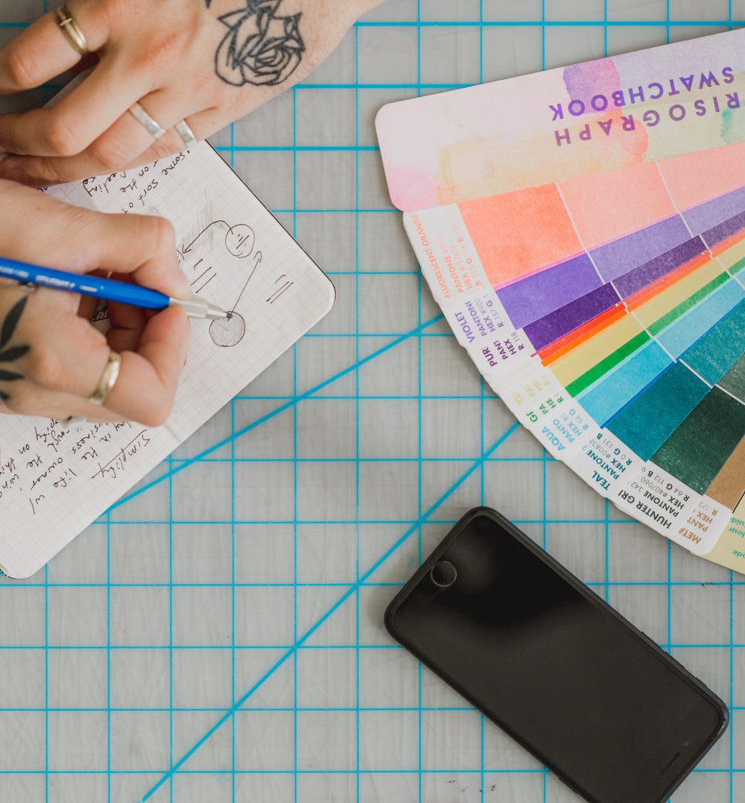
974工具箱 · 预览版
974工具箱 · 预览版
CHAPTER 07
方法与工具
从需求到交付分五步：拆解问题、找参考、出三版方向、收敛到一版、做落地校验。常用工具是设计软件加一套自建的素材与规范库，想法能很快变成可以交付的东西。
974工具箱 · 预览版
974工具箱 · 预览版
974工具箱
09 / 20
974工具箱

Slide 10
CHAPTER 08
创作的三个关键词
01
02
03
有想法
有秩序
有记忆点
概念先立住，形式才有意义，每个项目都能说出为什么这么做，不是套模板。
版式与色彩讲究克制，留白与对齐比堆装饰更花心思，看着舒服是本事。
每个项目留一个让人记得住的细节，可能是一个数字、一种折角，但不喧宾夺主。
974工具箱
974工具箱
设计作品集 · 灵感辑
设计作品集 · 灵感辑
10 / 20
10 / 20

Slide 11

974工具箱 · 预览版
CHAPTER 09
下一步
974工具箱 · 预览版
想继续做品牌视觉与信息设计结合的方向，尤其是把复杂信息讲清楚的那类项目。期待和愿意在前期多花时间的团队合作，也接独立小项目，欢迎带着问题来聊。
974工具箱
11 / 20

Slide 12
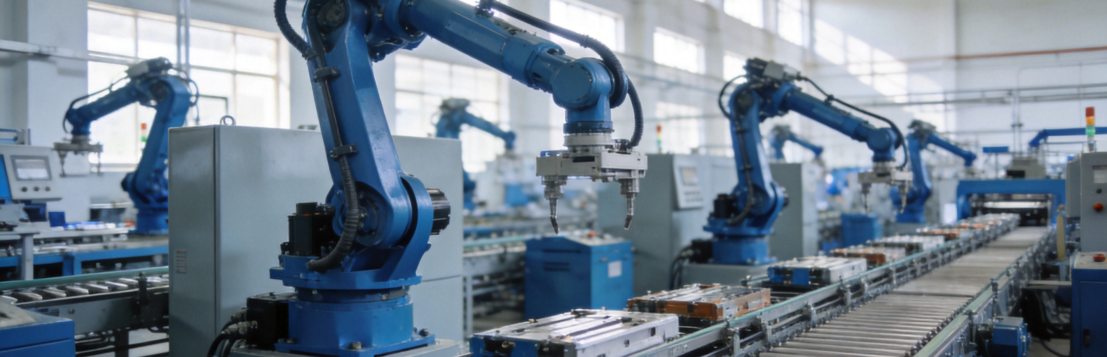
CHAPTER 10
创作的三条坚持
974工具箱 · 预览版
974工具箱 · 预览版
974工具箱 · 预览版
974工具箱
01 概念先行
02 细节收口
03 持续输入
没有想法的形式没有意义。
最后的 10% 决定质感。
看得多了，手才跟得上。
974工具箱
974工具箱
设计作品集 · 灵感辑
设计作品集 · 灵感辑
12 / 20
12 / 20

Slide 13
CHAPTER 11
构成占比 · 趋势变化
974工具箱 · 预览版
974工具箱 · 预览版
结论
· 从「品牌视觉」到「其他」，指标下降 24。
· 峰值在「品牌视觉」（38），谷值在「其他」（14）。
974工具箱
974工具箱
设计作品集 · 灵感辑
设计作品集 · 灵感辑
13 / 20
13 / 20

Slide 14



CHAPTER 12
三类作品方向
974工具箱 · 预览版
974工具箱 · 预览版
974工具箱 · 预览版
974工具箱
974工具箱
974工具箱
多看
多想
多画
持续吸收好的设计。
先想清楚再说怎么做。
草图阶段快速试错。
974工具箱
974工具箱
设计作品集 · 灵感辑
设计作品集 · 灵感辑
14 / 20
14 / 20

Slide 15



CHAPTER 13
三类作品方向 · 其二
974工具箱 · 预览版
974工具箱 · 预览版
974工具箱 · 预览版
974工具箱
974工具箱
974工具箱
有想法
有秩序
有记忆点
概念先立住，形式才有意义，每个项目都能说出为什么这么做，不是套模板。
版式与色彩讲究克制，留白与对齐比堆装饰更花心思，看着舒服是本事。
每个项目留一个让人记得住的细节，可能是一个数字、一种折角，但不喧宾夺主。
974工具箱
974工具箱
设计作品集 · 灵感辑
设计作品集 · 灵感辑
15 / 20
15 / 20

Slide 16
CHAPTER 14
构成占比
974工具箱 · 预览版
结论
· 「品牌视觉」占比最高，约 38%，是本页结构里的主要构成。
· 其余 3 项合计约 62%，可按占比高低分优先级投入。
974工具箱
974工具箱
设计作品集 · 灵感辑
设计作品集 · 灵感辑
16 / 20
16 / 20

Slide 17

CHAPTER 15
作品集里的三个数字
974工具箱 · 预览版
974工具箱 · 预览版
974工具箱 · 预览版
974工具箱
01 24件 收录作品
02 4个 主题系列
03 3年 创作跨度
品牌六件、海报十件、界面八件，另有两件跨媒介实验作品…
分为秩序、温度、信息、实验四组，每组有自己的视觉语言…
从第一份商业项目到最近一次自主创作，能看到明显的演进痕迹…
974工具箱
974工具箱
设计作品集 · 灵感辑
设计作品集 · 灵感辑
17 / 20
17 / 20

Slide 18
CHAPTER 16
趋势变化
974工具箱 · 预览版
974工具箱 · 预览版
结论
· 从「品牌视觉」到「其他」，指标下降 24。
· 峰值在「品牌视觉」（38），谷值在「其他」（14）。
974工具箱
974工具箱
设计作品集 · 灵感辑
设计作品集 · 灵感辑
18 / 20
18 / 20

Slide 19
SUMMARY
总结与下一步
01
创作理念
02
系列作品
03
方法与工具
04
下一步
下一步
按既定节奏推进，持续迭代优化
设计作品集 · 灵感辑

Slide 20

谢谢
期待新的合作与碰撞

